Slide 1
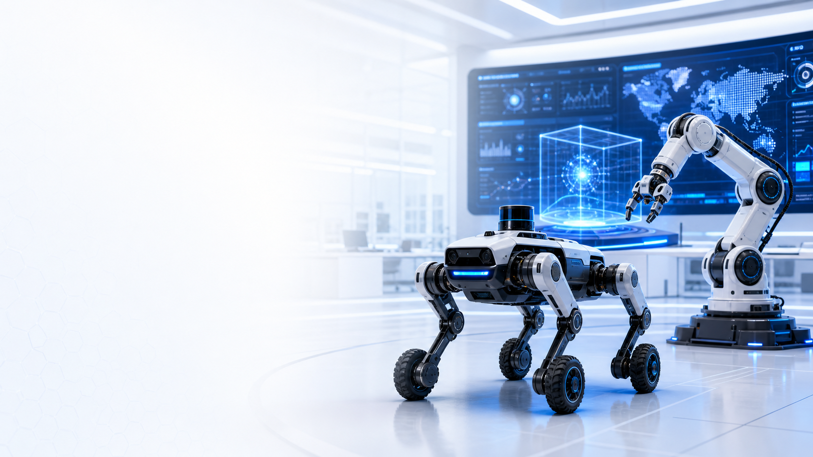

Physical AI · 순찰 보안 로봇
AI 시대,
순찰 보안 로봇
Top 1을 향해
Dr. 권성호 (QUAN CHENGHAO) | Dogu Robotics · Dogu X
2020년 Dogu Robotics 합류 후 SW 조직과 연구소, CTO를 거쳐 2026년 초부터 Dogu X를 이끌고 있습니다.
현재
4족 4휠 로봇, 로봇팔, 순찰 보안 로봇과 관제서비스
운영
전국 130대 로봇 실운영 경험과 현장 배포 노하우
학습
VLM/VLA, 강화학습, 로봇 지능, 보안 관점의 Physical AI
공유
로봇 실운영 경험을 나누고, 순찰 보안 아이디어 함께 실험
자세한 소개 / 연락
배우고 실험하며, 순찰 보안 로봇의 기준을 만들겠습니다.
github.io/CHENGHAO-QUAN
Notes:
안녕하세요. Dr. 권성호, QUAN CHENGHAO입니다. 대학과 연구소에서 연구개발을 해왔고, 2020년 라이다에 대한 관심을 계기로 Dogu Robotics에 합류했습니다. 이후 SW팀과 SW본부, 개발 랩장, 연구소장, CTO를 거쳐, 2026년 초부터는 Google X를 모델로 만든 Dogu X를 이끌고 있습니다.
그동안 휠 기반 순찰 보안 로봇과 관제서비스 개발을 이끌었고, 전국 130대 로봇의 실제 운영 경험을 쌓아왔습니다. 지금은 4족 4휠 로봇과 로봇팔을 중심으로 Physical AI의 가능성을 탐색하고 있습니다.
AI는 개발 방식뿐 아니라 물리보안의 운영 방식까지 크게 바꿀 것이라고 생각합니다. 이 전환에 적극 참여하기 위해 VLM/VLA와 강화학습, 로봇 지능을 탐구하고, 새로운 기술을 실제 현장의 문제와 연결하는 데 관심을 두고 있습니다.
실제 로봇을 배포하고 운영하며 겪은 시행착오를 나누고, 다양한 분야의 분들과 새로운 순찰 보안 시나리오를 함께 토론하고 실험하고 싶습니다. 목표는 순찰 보안 로봇 분야의 Top 1입니다. 궁금하신 점이나 협업 아이디어가 있으시면 QR 코드를 통해 언제든 연락해 주세요. 감사합니다.
Profile: https://chquandogong.github.io/CHENGHAO-QUAN/?lang=ko
LinkedIn: https://www.linkedin.com/in/chenghao-quan/
Company: https://www.dogurobotics.com/
Biography and operating figures supplied by the presenter. Background: AI-generated concept illustration, not a product photograph.

